Slide 1
배달 주문 시스템
Food Delivery and Ordering System
김휘령, 양찬우

Slide 2
목차
1.개요
2.순서도
3.사용기술
3.역할
4.기능
5.

Slide 3
개요
배달 주문 서비스
대표적 주문사이트 요기요를 모니터링,
모티브로 한 배달 주문 서비스.
회원가입으로 이용하고 종류 메뉴별로 분류되어 주문하고 좋아할만한 기능을 추천받는 시스템

Slide 4
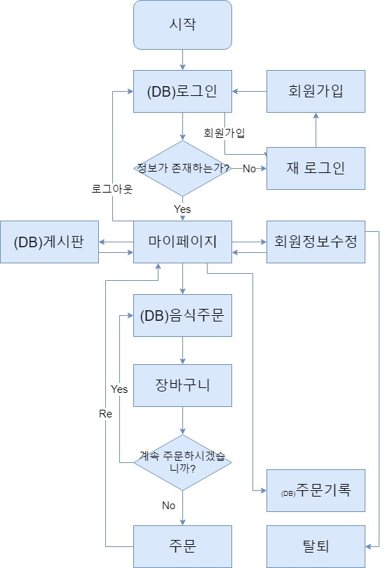
순서도

Slide 5
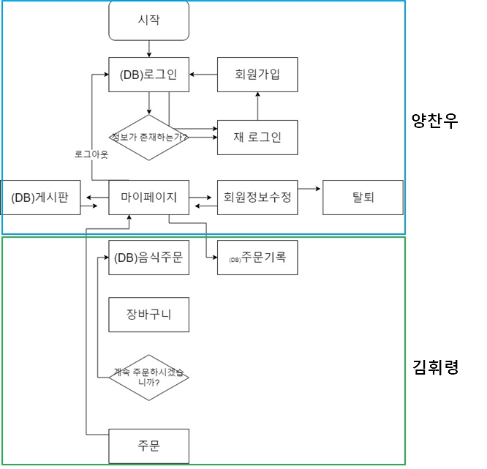
역할
기능구현
-로그인
-회원가입
-회원정보수정,탈퇴
-게시판 글 게재, 수정삭제
DB : Delivery
Table : Member
Board
-음식선택
-주문시스템
-장바구니
-주문기록
DB : Delivery
Table : FoodList
OrderHistory

Slide 6
기능
로그인 : 아이디, 패스워드 확인 [DB table: Member]
회원가입 : 정보입력, 아이디 중복확인 [Member]
마이페이지 : 회원정보수정, 탈퇴, 회원 아이디 출력 [Member]
주문 : 지역선택, 음식선택 [FoodList] :
장바구니 : 선택한 음식 리스트, 총 가격 [FoodList]
결제 : 총 금액, 결제방식 선택 [OrderHistory]
주문기록 : 주문기록 [OrderHistory]
게시판 : 글 작성 수정 삭제, 내 글 조회, 전체 글 리스트 [Board]

Slide 7
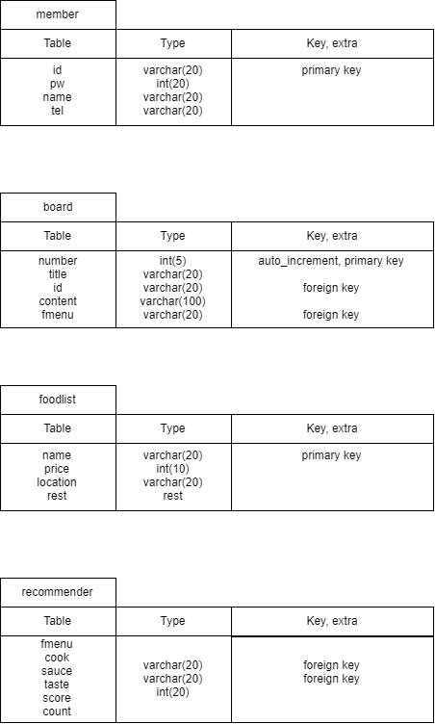
DB Schema
Delivery Database

Slide 8

사용한 기술

